Slide 1

МИНИСТЕРСТВО ПРОСВЕЩЕНИЯ РЕСПУБЛИКИ БАШКОРТОСТАН
Результаты мероприятий
контрольно-надзорной деятельности
БАКИЕВА АЛЬФИЯ ЗАГИДОВНА,
НАЧАЛЬНИК УПРАВЛЕНИЯ КОНТРОЛЬНО-НАДЗОРНОЙ ДЕЯТЕЛЬНОСТИ В СФЕРЕ ОБРАЗОВАНИЯ
И ОЦЕНКИ КАЧЕСТВА ОБРАЗОВАНИЯ

Slide 2
СОБЛЮДЕНИЕ ОБЯЗАТЕЛЬНЫХ ТРЕБОВАНИЙ
Направления контрольной (надзорной) деятельности
Предупреждение нарушений обязательных требований
Выявление нарушений обязательных требований
Пресечение нарушений обязательных требований
Федеральный закон от 31 июля 2020 г. N 248-ФЗ «О государственном контроле
(надзоре) и муниципальном контроле в Российской Федерации»
Постановление Правительства РФ от 25 июня 2021 г. N 997 «Об утверждении Положения о федеральном государственном контроле (надзоре) в сфере образования»
Постановление Правительства РФ от 10 марта 2022 г. N 336 «Об особенностях организации и осуществления государственного контроля (надзора), муниципального контроля»

Slide 3
РЕЗУЛЬТАТЫ МОНИТОРИНГОВ БЕЗОПАСНОСТИ
по информированию граждан о порядке проведения итогового собеседования, ГИА - 1187 ОО:
разместили - 715 ОО, 60% (на 12% больше, чем в 2025 году);
не разместили - 240 ОО, 20% (на 1% больше, чем в 2025 году);
разместили не в полном объеме - 220 ОО, 19% (на 14% меньше, чем в 2025 году);
Количество объявленных предостережений - 460
по информированию граждан о порядке проведения ЕГЭ - 1060 ОО:
разместили в полном объеме сведения - 555 ОО, 52% (на 12% меньше, чем в 2025 году);
не разместили - 248 ОО, 23% (на 6% больше, чем в 2025 году);
разместили не в полном объеме - 133 ОО, 13% (на 1% меньше, чем в 2025 году);
Количество объявленных предостережений – 381
Электронный адрес для направления уведомлений об исполнении предостережения obrnadzorrb@yandex.ru

Slide 4
МОНИТОРИНГ СИСТЕМЫ ОБРАЗОВАНИЯ
Приказ Минобрнауки России от 22.09.2017 № 955 «Об утверждении показателей мониторинга системы образования»
Постановление Правительства Российской Федерации от 05.08.2013
№ 662 «Об утверждении Правил осуществления мониторинга системы образования»
Приказ Рособрнадзора от 04.08.2023
№ 1493 "Об утверждении Требований к структуре официального сайта образовательной организации в информационно-телекоммуникационной сети "Интернет" и формату представления информации"
Цель проведения:
отнесение ОО к категории риска причинения вреда (ущерба) охраняемым законом ценностям
определение мер стимулирования добросовестности
Один из критериев отнесения к категории риска:
выполнение менее 75% показателей мониторинга системы образования
Формат проведения:
без взаимодействия, по сайту ОО (все разделы)
Сроки:
апрель – июль 2026 года

Slide 5
№273-ФЗ
п.5 ч.3 ст.28 | в части создания условий и организации дополнительного профессионального образования | - педагогические работники не прошли КПК
п.6 ч.3 ст.28 | в части разработки и утверждения образовательных программ образовательной организации | не разработаны условия реализации ООП система оценки достижения планируемых результатов освоения программы - приложение к ООП основного общего и/или среднего общего образования, содержащее описание оценки предметных результатов по отдельному учебному предмету; - несоответствие количества часов, отведенных на контрольные работы (в том числе ВПР), в Графике оценочных процедур количеству часов, отведённых на контрольные работы федеральной образовательной программой; - несоответствие форм контроля, указанных в Графике оценочных процедур, формам контроля в рабочей программе

Slide 6
№273-ФЗ
п.13 ч.3 ст.28 | в части обеспечения функционирования внутренней системы оценки качества образования | оценка достижения предметных результатов реализации ООП проводится без учета результатов внешних независимых диагностик, ВПР, результатов ГИА; - результаты контроля состояния условий, обеспечивающих образовательный процесс, не отражены в разделе «Функционирование ВСОКО» отчета о самообследовании; - образовательной организацией не представлены справки по результатам мероприятий ВСОКО, предусмотренных утверждённым планом; - в нарушение пп. 4, 7 постановления Правительства РФ от 30.04.2024 № 556 «Об утверждении перечня мероприятий по оценке качества образования и Правил проведения мероприятий по оценке качества образования» в перечень мероприятий, как один из показателей по оценке качества образования образовательной организации, ВПР не включены; - в План ВСОКО воспитательная работа, как предмет системы оценки качества образования не включена;
п.21 ч.3 ст.28 | в части обеспечения создания и ведения официального сайта образовательной организации в сети Интернет | не размещены сведенияо персональном составе педагогических работников с указанием уровня образования, квалификации и опыта работы в том числе: преподаваемые учебные предметы, курсы, дисциплины (модули), сведения о повышении квалификации (за последние 3 года); о материально-техническом обеспечении образовательной деятельности, в том числе о доступе к информационным системам и информационно-телекоммуникационным сетям.

Slide 7
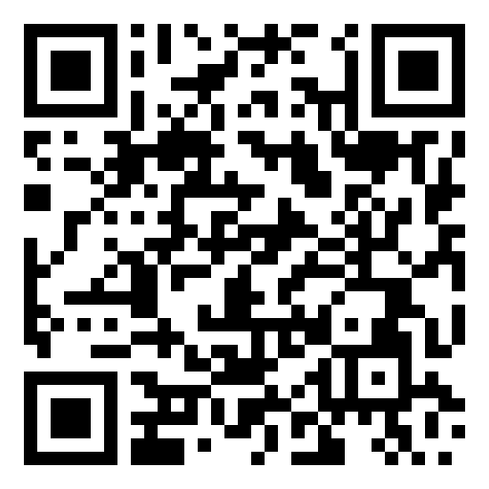
СОБЛЮДЕНИЕ ОБЯЗАТЕЛЬНЫХ ТРЕБОВАНИЙ
Перечень нормативных правовых актов (их отдельных положений), содержащих обязательные требования, оценка соблюдения которых осуществляется Федеральной службой по надзору в сфере образования и науки в рамках федерального государственного контроля (надзора) в сфере образования (утв. Федеральной службы по надзору в сфере образования и науки 29 августа 2025 г.)

